Slide 1

HỆ THỐNG GỢI Ý SÁCH PHÙ HỢP
Môn học: Nhập Môn Trí Tuệ Nhân Tạo
Mã Lớp: 158785
Giáo viên hướng dẫn : Thầy Vũ Hải
Nhóm 15
Hoàng Xuân Việt
Nguyễn Tiến Đức
Vũ Cẩm Nhung
Nguyễn Thị Thùy Dương

Slide 2

Mục tiêu của hệ thống
01
Xây dựng hệ thống gợi ý sách thông minh.
02
Áp dụng Collaborative Filtering (Item-based).
03
Gộp dữ liệu từ Goodbooks-10k và Book-Crossing.
04
Thực nghiệm và đánh giá gợi ý

Slide 3


Ý nghĩa của hệ thống
Tiết kiệm thời gian tìm sách.
Ứng dụng AI trong gợi ý nội dung.
Học kỹ năng xử lý dữ liệu, lập trình.

Slide 4
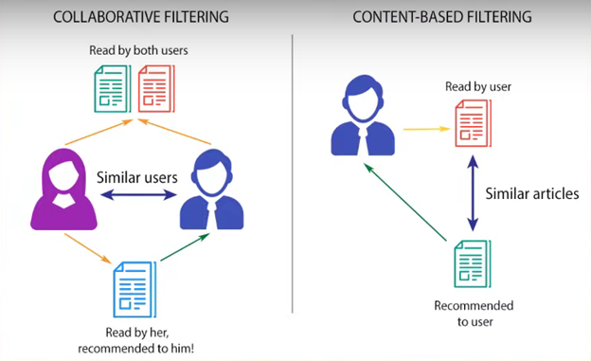
MÔ HÌNH THUẬT TOÁN

Slide 5
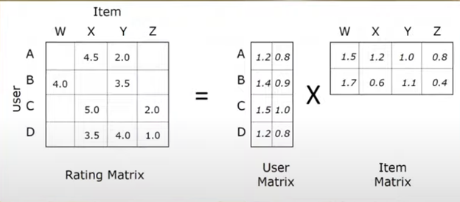
MÔ HÌNH THUẬT TOÁN

Slide 6
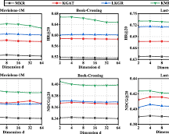

TỔNG QUAN VỀ DỮ LIỆU
Nguồn dữ liệu
Goodbooks-10k:
ratings.csv: 5,976,479 đánh giá, 53,424 người dùng, 10,000 sách (rating 1-5).
books.csv: 10,000 sách (book_id, title).
Book-Crossing:
BX-Book-Ratings.csv: 1,149,780 đánh giá, 278,858 người dùng, 271,379 sách (rating 0-10).
BX-Books.csv: 271,379 sách (ISBN, Book-Title).
Đặc điểm
GGoodbooks-10k: Rating 1-5, tập trung.
Book-Crossing: Rating 0-10, có implicit rating.

Slide 7
Quy trình thực hiện
Các bước
Công cụ
Cấu trúc thư mục
Phân tích dữ liệu.
Chuẩn bị môi trường.
Làm sạch, gộp dữ liệu.
Xây dựng hệ thống gợi ý.
Thực nghiệm, đánh giá.
Python 3, VS Code.
Thư viện: pandas, numpy, scikit-learn.
data/: Dữ liệu gốc, gộp.
scripts/: Code xử lý.

Slide 8

CHUẨN BỊ MÔI TRƯỜNG
Môi trường:
Windows, VS Code, Python 3.x.
Cài đặt thư viện:
pandas: Xử lý dữ liệu.
numpy: Tính toán ma trận.
scikit-learn: Tính cosine similarity.
Lệnh: pip install pandas numpy scikit-learn.
Kiểm tra:
Kết quả: Pandas 2.0.3, NumPy 1.24.3, Scikit-learn 1.2.2.

Slide 9

LÀM SẠCH VÀ GỘP DỮ LIỆU (P1)
File: data_preprocessing.py.
Làm sạch Goodbooks-10k:
Xóa trùng, NaN.
Lọc sách ≥100 đánh giá: Giảm từ 5,976,479 xuống ~1-2 triệu.
Làm sạch Book-Crossing:
Xóa trùng, NaN, implicit rating (rating = 0).
Lọc sách ≥50 đánh giá: Giảm từ 1,149,780 xuống ~200,000-300,000.

Slide 10
LÀM SẠCH VÀ GỘP DỮ LIỆU (P2)
Chuẩn hóa Book-Crossing:
Đổi tên: User-ID → user_id, Book-Rating → rating.
Chuyển ISBN thành book_id.
Rating 0-10 → 1-5: rating=1+rating×410 \text{rating} = 1 + \frac{\text{rating} \times 4}{10} rating=1+10rating×4​.
Gộp dữ liệu:
combined_ratings.csv: ~1.5-2 triệu đánh giá.
combined_books.csv: ~20,000-30,000 sách.
Kiểm tra:
Không NaN, trùng lặp.
Rating: Mean ~3.85, min 1.0, max 5.0.

Slide 11

XÂY DỰNG HỆ THỐNG HỢP LÍ
File: recommendation_system.py.
Phương pháp: Collaborative Filtering (Item-based).
Quy trình:
Đọc dữ liệu gộp.
Tạo ma trận người dùng-sách: (số người dùng, số sách).
Tính độ tương đồng: Cosine similarity.
Hàm gợi ý: Tìm 5 sách tương tự nhất.
Lưu kết quả: recommendations_for_book_1.csv.

Slide 12

Cơ chế Collaborative Filtering
Khái niệm:
Gợi ý dựa trên độ tương đồng giữa sách.
Sách được đánh giá giống nhau → Tương đồng cao.
Quy trình:
1. Tạo ma trận người dùng-sách.
2. Tính cosine similarity:
3. Gợi ý sách tương tự nhất.
Ví dụ:
Người dùng thích "The Hunger Games" → Gợi ý "Catching Fire".

Slide 13
KẾT QUẢ THỰC NGHIỆM
Gợi ý cho book_id=1 (The Hunger Games): book_id=2: Catching Fire. book_id=3: Mockingjay. book_id=4: Divergent. ... | Phân tích: Hợp lý: Sách cùng series, thể loại. Đa dạng: Kết hợp Goodbooks-10k và Book-Crossing. Hiệu suất: ~5-10 phút, 2-3GB RAM.

Slide 14


ĐÁNH GIÁ HỆ THỐNG
1.
2.
3.
ƯU ĐIỂM
NHƯỢC ĐIỂM
ĐÁNH GIÁ
Gợi ý chính xác với sách cùng thể loạI.
Dữ liệu lớn, đa dạng.
Phương pháp đơn giản.
Cold start: Không gợi ý sách/người dùng mới.
Ma trận thưa.
Hiệu suất chậm với dữ liệu lớn.
Đề xuất: Tính RMSE, Precision@k

Slide 15
Khó khăn:
Dữ liệu không đồng nhất.
Dữ liệu lớn: ~7 triệu đánh giá.
Lỗi: FileNotFoundError, ModuleNotFoundError.
KHÓ KHĂN VÀ KHẮC PHỤC
Khắc phục: :
Chuẩn hóa dữ liệu: Chuyển ISBN, rating 0-10 → 1-5.
Giảm dữ liệu: Lọc sách phổ biến.
Sửa lỗi: Cài scikit-learn, sửa đường dẫn.

Slide 16

01
Goodbooks-10k: kaggle.com/zygmunt/goodbooks-10k.
02
Book-Crossing: uni-freiburg.de/~cziegler/BX/
TÀI LIỆU THAM KHẢO
03
Video: youtu.be/G4MBc40rQ2k.
04
Thư viện: Pandas, NumPy, Scikit-learn.

Slide 17
Thank you very much!

